Slide 1
SIA “Ādažu ūdens” tarifu izmaiņu projekts

Slide 2
SIA “Ādažu ūdens” ūdensapgādes un kanalizācijas pakalpojumu tarifus izvērtē un apstiprina, kā arī regulāri kontrolē faktisko izdevumu atbilstību apstiprinātiem tarifiem Sabiedrisko pakalpojumu regulēšanas komisija (turpmāk tekstā - Regulators). Tarifu sagatavošanas, izvērtēšanas un apstiprināšanas process notiek, ievērojot Regulatora noteikto metodiku.

Slide 3
Kopš 2019. gada ir būtiski pieaugušas preču un pakalpojumu cenas. Valstī vidēji ūdenssaimniecības pakalpojumu cenas palielinājušās par 24%

Slide 4
Pašvaldības deleģēto funkciju izpildei, SIA «Ādažu ūdens» kā kapitālsabiedrībai jānodrošina ilgtspējīgu darbību:
=> ienākumiem jāsedz izdevumi.
=> SIA «Ādažu ūdens» ienākumi - tikai maksa par pakalpojumiem, saskaņā ar tarifiem
Pēdējais pilnībā pārskatītais tarifs spēkā no 01.01.2020.
2019.gada līmenis visām izmaksām, izņemot elektroenerģiju.
2022. gadā Regulators apstiprināja ārkārtas metodiku tarifu pielāgošanai elektroenerģijas cenu lēcienam (izmaiņas tikai par elektroenerģijas cenu svārstībām).
Atbilstīgi tai koriģētie tarifi
no 01.11.22. (+46% no iepriekšējā tarifa).
no 01.03.23. (-25% no iepriekšējā tarifa)
no 01.05.23. (+6% no iepriekšējā tarifa).
2023.gada maijā saņemts regulatora pieprasījums uzsākt SIA «Ādažu ūdens» pakalpojumu tarifu pārskatīšanas procesu, lai novērstu turpmāku zaudējumu rašanos.

Slide 5
SIA «Ādažu ūdens» realizēto pakalpojumu apjoma izmaiņas (tūkst. m³):
Pieslēgumu skaits | 2020 | 2021 | 2022 | 23.10.23.
Ūdens | 986 | 1072 | 1100 | 1136
Kanalizācija | 916 | 970 | 978 | 1006

Slide 6
SIA «Ādažu ūdens» apgrozījuma/ peļņas dinamika (tūkst. EUR):

Slide 7
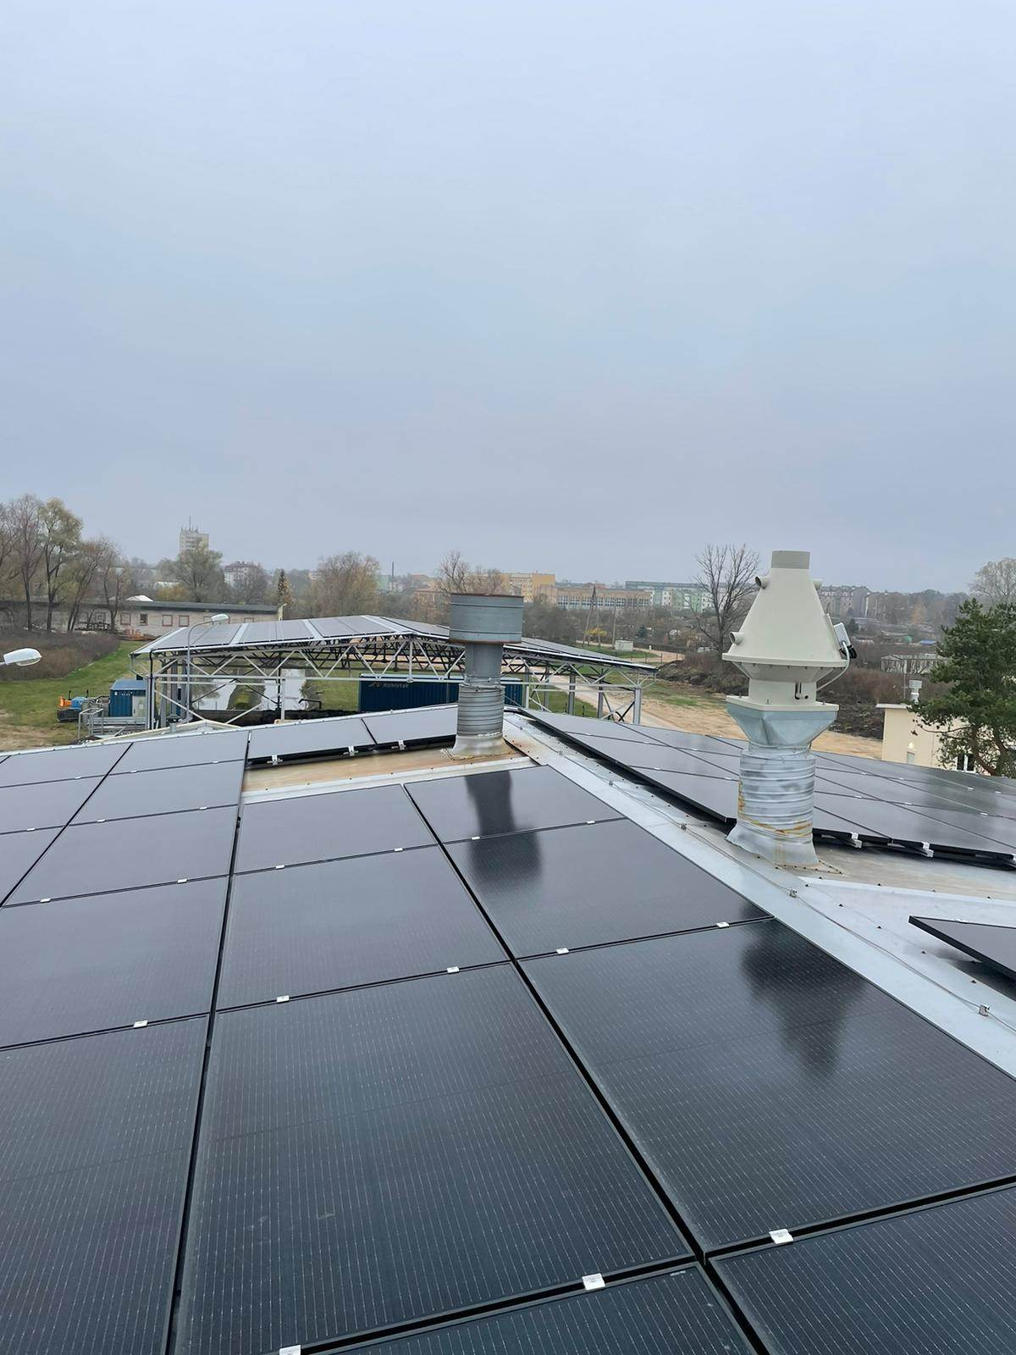
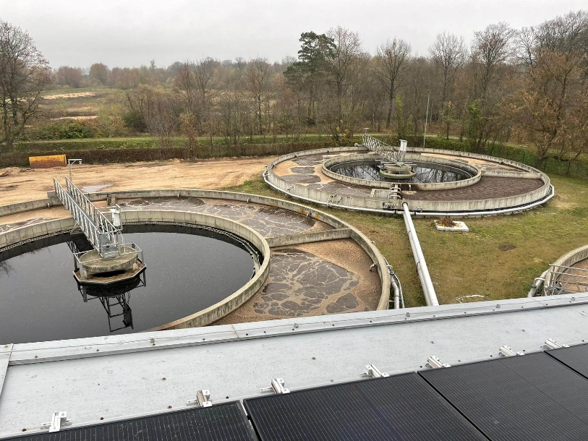
Īstenotie PROJEKTI 2022. GADĀ
Ādažu NAI jaudas palielināšana par 850 m³/diennaktī, 2022.g. 3,02 milj. EUR, aizņēmums 2,3 milj., pašu līdzekļi 702 tūkst EUR.
Kanalizācijas spiedvada rekonstrukcija un ūdensvads Attekas iela - Ādažu NAI, 3 tīkli x 720 metri, 2022.g. 252 tūkst. EUR, pašu līdzekļi.
Divu Solāro elektrostaciju izbūve Ādažu NAI un ŪAS ar jaudu 140 kW, 2022.g., 176 tūkst. EUR ar ES Kohēzijas fonda līdzfinansējumu 70 tūkst EUR
Sabiedrības līdzfinansējums EUR | Aizņēmums Valsts kasē EUR | ES Kohēzijas fonda finansējums EUR
751 000 | 2 300 000 | 70 000

Slide 9
Šajās diagrammās attēlota lielāko izdevumu pozīciju dinamika 2020.-2023.
Pamatlīdzekļu nolietojuma palielinājums skaidrojams ar SIA “Ādažu ūdens” 2022.-2023. g. veikto pasākumu tehnoloģiskās darbības uzlabošanai un modernizācijai (NAI jaudas palielināšana, solāro elektrostaciju izbūve, ūdensvada un kanalizācijas spiedvadu rekonstrukcija no Attekas ielas līdz NAI) nodošanu ekspluatācijā, ir būtiski palielinājusies pamatlīdzekļu vērtība – par 3,45 mlj. EUR.
Izvērtēta katra pamatlīdzekļa nolietojuma attiecināšana uz katru no tarifu aprēķināšanas pozīcijām (ūdens ražošana, ūdens piegāde, notekūdeņu savākšana, notekūdeņu attīrīšana), kā arī vēlreiz pārskatīti pamatlīdzekļu nolietojuma termiņi saskaņā ar Regulatora 2022.gada 29.augusta lēmuma Nr.1/12 “Kapitāla izmaksu uzskaites un aprēķināšanas metodika” 5.pielikumā noteiktos ūdenssaimniecības pakalpojumu sniegšanai nepieciešamo aktīvu minimālos lietderīgās lietošanas laikus, kas stājas spēkā no 01.01.2024. (pārsvarā pagarināti pamatlīdzekļu lietošanas termiņi, kas samazina tarifā iekļaujamās izmaksas);
Pie pamatlīdzekļu nolietojuma IR ietvertas saņemtās maksas par jaudas palielināšanu, kas samazina pamatlīdzekļu nolietojuma apjomu tarifa aprēķinā kanalizācijai (pamatlīdzeklis Nr. 472 “NAI ietaišu Ādaži, Ādažu nov. jaudas palielināšana (proj. 3. kārta)”).

Slide 10
Elektroenerģija
Elektroenerģijas pieaugums 2022.g. bija būtisks elektroenerģijas cenu pieaugums, tomēr 2023. gadā cenas samazinājās, kā arī izmaksu pieaugumu samazināja divu solāro elektrostaciju darbības uzsākšana. Par tarifu projektā iekļauto izmaksu apjomu (atbilstoši Regulatora aprēķinu metodikai) vēl tiks turpinātas sarunas ar Regulatoru (pašlaik plānota vidējā svērtā cena 0,062 EUR par 1 kWh).
Iepirktās elektroenerģijas patēriņš uz 1 m3 ūdens un kanalizācijas nav palielinājies.

Slide 11
Pamatlīdzekļu uzturēšanas, remontu un materiālu izmaksas būtiski ietekmē vispārējs cenu pieaugums inflācijas ietekmē, kā arī 2022. gadā bija nepieciešams veikt atsevišķus papildus remontdarbus (priekšdarbus), lai nodrošinātu veiksmīgu projekta “Ādažu NAI jaudas palielināšana” realizēšanu un darbības uzsākšanu.
Atbilstoši Valsts vides dienesta atjauninātām prasībām sakarā ar iepriekšminēto realizēto projektu, normatīvajos dokumentos ir noteiktas paaugstinātas prasības NAI tehnoloģijas nodrošināšanā, notekūdeņu attīrīšanas procesā, līdz ar to tiek radīts lielāks dūņu apjoms, kuru izvešana attiecīgi palielina izmaksas.

Slide 12
Personāla izmaksas
SIA “Ādažu ūdens” reizi gadā pārskata darbinieku pamata algas, ņemot vērā minimālās algas izmaiņas Latvijā, situāciju darba tirgū, katra sabiedrības darbinieka ieguldījumu, uzņēmuma rādītājus un algas ūdenssaimniecības nozarē. Motivēti darbinieki- priekšnoteikums sekmīgai darbībai. Pēdējo gadu laikā nav novērojama kadru mainība.
Vienlaicīgi SIA “Ādažu ūdens” ir uzsācis gatavošanos CKS ūdenssaimniecības pārņemšanai, kas tika plānota 2023. gadā, šobrīd atcelta līdz 01.07.2024.

Slide 13
Inflācijas pieauguma ietekmē 2022. gadā SIA «Ādažu ūdens» zaudējumi 316 TK EUR.
Regulators ir uzdevis SIA «Ādažu ūdens» sagatavot jaunu ūdensapgādes un kanalizācijas pakalpojumu tarifu projektu.
2023. gada aprīlī- augustā tika sagatavots tarifu aprēķina 1. variants.
Šobrīd ir sagatavots precizēts tarifu aprēķins.
Ar šo SIA «Ādažu ūdens» informē par sagatavoto projektu.
Tarifu projekta iesniegšana Regulatoram plānota laikā līdz 10.11.2023.
Pēc tarifu iesniegšanas Regulatoram, tas veic tarifu projekta izvērtēšanu un pieņem apstiprināšanas lēmumu.

Slide 14
Ņemot vērā 2022. gada saimnieciskās darbības rezultātus (ar zaudējumiem), kā arī ņemot vērā Regulatora norādīto nepieciešamību veikt jaunu tarifu aprēķinu, 2023. gadā ir veikts jauna pakalpojumu tarifu aprēķins ņemot vērā visu izmaksu izmaiņas.
Tarifu sagatavošanas, izvērtēšanas un apstiprināšanas process notiek ievērojot normatīvo aktu prasības un noteikto metodiku.
SIA "Ādažu ūdens" ūdensapgādes un kanalizācijas pakalpojumu tarifi (bez PVN 21%).
bez PVN | no 01.01.20. | no 01.11.22. | no 01.03.23. | no 01.05.23. | projekts 15.08.23.- atsaukts | no 01.01.24. projekts 19.10.23.
ūdensapgāde | 0,94 | 1,26 | 1,02 | 1,07 | 1,02 | 1,23
kanalizācija | 1,50 | 2,30 | 1,65 | 1,76 | 2,53 | 2,30
 | 2,44 | 3,56 | 2,67 | 2,83 | 3,55 | 3,53
 | sakarā ar visu izmaksu izmaiņām | sakarā ar elektrības tarifu izmaiņām | sakarā ar elektrības tarifu izmaiņām | sakarā ar elektrības tarifu izmaiņām | sakarā ar visu izmaksu izmaiņām kopš 01.02.2020. | sakarā ar visu izmaksu izmaiņām kopš 01.02.2020.
Šajā tabulā ir informācija par tarifiem bez PVN, tā to arī vērtē Regulators.

Slide 15
Papildus – Regulatora mājas lapā pieejama informācija par spēkā esošiem ūdensapgādes un kanalizācijas pakalpojumu tarifiem, kā arī pieejama informācija par iesniegtiem tarifu projektiem (https://www.sprk.gov.lv/content/tarifi-5):

Slide 16
Paldies par uzmanību !
Jautājumi un atbildes.
SIA «Ādažu ūdens»
valdes loceklis Aivars Dundurs

